Slide 1
Жуков Георгий Константинович
Маршал Советского Союза (1943), министр обороны СССР (1955—1957).
Четырежды Герой Советского Союза, кавалер двух орденов «Победа», множества других советских и иностранных орденов и медалей.
В ходе Великой Отечественной войны последовательно занимал должности Начальника Генерального штаба, члена Ставки Верховного Главнокомандования, заместителя Верховного Главнокомандующего.

Slide 2
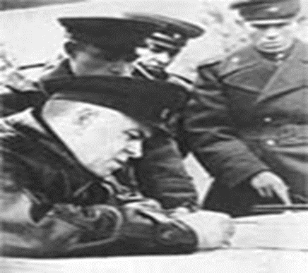
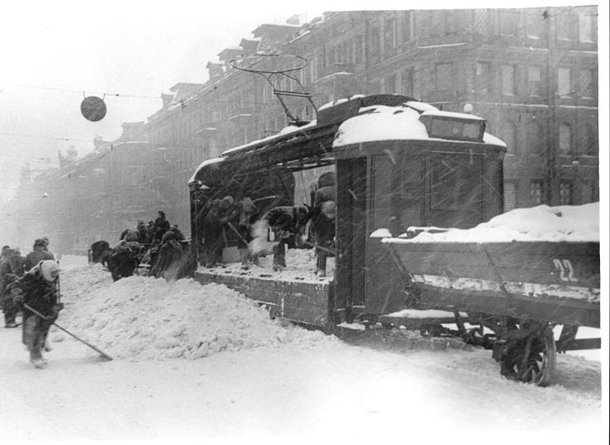
В годы Великой Отечественной войны (1941—1945) был членом Ставки Главного командования (с 23 июня 1941 г.), Ставки Верховного Командования (с 10 июля 1941 г.) , Ставки Верховного Главнокомандования (с 8 августа 1941 г.), с 26 августа 1942 г. — заместитель Верховного Главнокомандующего, с 27 августа 1942 г. — первый заместитель народного комиссара обороны Союза ССР, командовал фронтами (псевдонимы: Константинов, Юрьев, Жаров): Резервным, Ленинградским, Западным (одновременно был главкомом Западного направления), 1-м Украинским, 1-м Белорусским.
Во время Великой Отечественной войны Г.К. Жуков был на самых опасных участках фронта. 12 сентября 1941 года Жуков прибыл в Ленинград для осуществления руководства обороной колыбели революции. Город находился в блокадном кольце. 900 дней и ночей ( 1941-1944 гг.) длилась блокада Ленинграда.

Slide 3
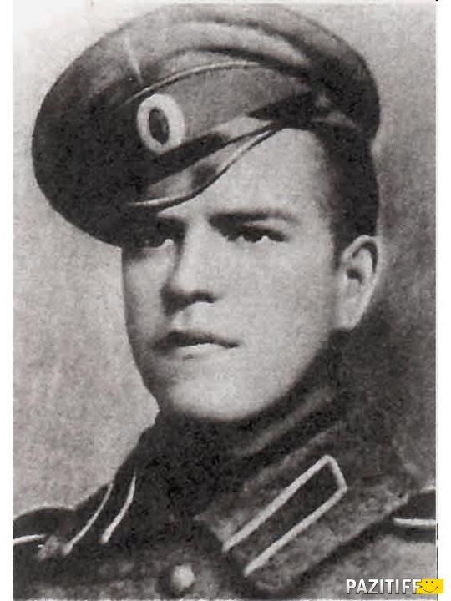
В годы Первой Мировой Войны Жукова призвали в армию и зачислили в полк. В 1916 году он был зачислен в группу, направленную на офицерские курсы. После учебы Жуков стал унтер–офицером, и поступил в полк, в составе которого участвовал в Великой Отечественной войне. Вскоре его контузило от взрыва мины, и он был отправлен в госпиталь. За взятие в плен немецкого офицера был награжден Георгиевским крестом.

Slide 4
Медаль «В ознаменование 100-летия со дня рождения Владимира Ильича Ленина»
Медаль «20 лет Рабоче-Крестьянской Красной Армии»
Медаль «За оборону Ленинграда»
Медаль «За оборону Москвы»
Медаль «За оборону Сталинграда»
Медаль «За оборону Кавказа»
Медаль «За Победу над Германией в Великой Отечественной войне 1941-1945 гг.»
Медаль «За Победу над Японией»
Медаль «За взятие Берлина»
Медаль «За освобождение Варшавы»
Медаль «20 лет Победы в Великой Отечественной войне 1941-1945 гг.»
Медаль «В память 800-летия Москвы»
Медаль «В память 250-летия Ленинграда»
Медаль «30 лет Советской Армии и Флота»
Медаль «40 лет Вооруженных Сил СССР»
Медаль «50 лет Вооруженных Сил СССР»

Slide 5
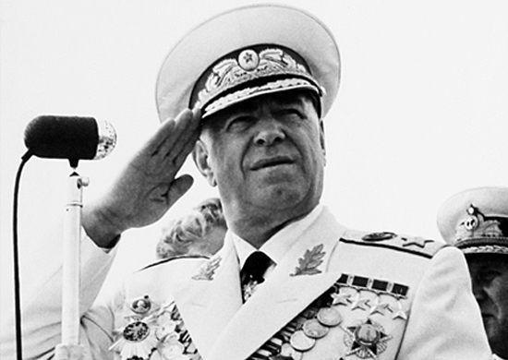
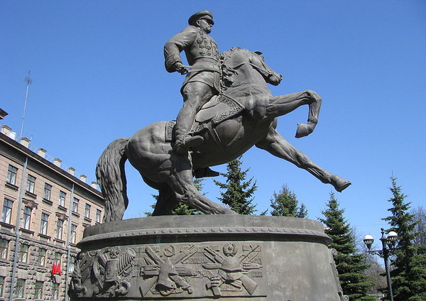
В послевоенные годы он занимал руководящие военные и правительственные должности, был министром обороны страны. Маршал Жуков -выдающаяся личность в Отечественной истории. Любовь народа к Георгию Константиновичу безгранична. Заслуги его были всецело оценены как государством, так и его гражданами. Он - четырежды Герой Советского Союза, дважды обладатель ордена «Победа», награжден 6-тью орденами Ленина, 3-мя орденами Красного Знамени, орденом Суворова, а также наградами других государств, воевавших с Германией.
Георгия Жукова не стало 18 июня 1974 года. Похоронен он у Кремлевской стены. Имя Жукова не забыто… Сегодня память великого русского полководца увековечена в названии улиц, многочисленных бюстах и памятниках.

